Slide 1

Διασύνδεση AIS – CERTEX Διαδικτυακή Παρουσίαση 12.01.2026

Slide 2
Κανονισμός 2022/2399
Ο Κανονισμός του Ευρωπαϊκού Κοινοβουλίου και του Συμβουλίου (ΕΕ) 2022/2399 που θεσπίζει το EU Single Window Environment for Customs (EU SWE-C), καθιστά υποχρεωτική τη ψηφιακή σύνδεση των τελωνειακών συστημάτων AIS, AES, NCTS με το CERTEX ώστε συγκεκριμένες άδειες/πιστοποιητικά να μπορούν να επαληθεύονται αυτόματα κατά τον εκτελωνισμό εμπορευμάτων.
Σημειώνεται ότι η διασύνδεση των εθνικών συστημάτων με το CERTEX είναι υποχρεωτική για τα κράτη μέλη για ορισμένα πιστοποιητικά/άδειες.

Slide 3
Ποιος είναι ο ρόλος του CERTEX
Το CERTEX επιτρέπει στα τελωνειακά συστήματα των κρατών-μελών να:
Επαληθεύουν αυτόματα και σε πραγματικό χρόνο την εγκυρότητα συγκεκριμένων αδειών και πιστοποιητικών
Χωρίς την ανάγκη υποβολής έντυπων αδειών/πιστοποιητικών
Χωρίς χειροκίνητο έλεγχο από τον λειτουργό (παρά μόνο σε εξειδικευμένες ή εξαιρετικές περιπτώσεις)

Slide 4
Πως λειτουργεί η διασύνδεση CERTEX-AIS
Ο οικονομικός φορέας δηλώνει την άδεια/πιστοποιητικό στη διασάφηση στο AIS
Το AIS αποστέλλει συγκεκριμένα στοιχεία στο CERTEX (για παράδειγμα, το MRN της διασάφησης, τον αριθμό της άδειας, το βάρος, τη ΔΚ)
Το CERTEX διαβιβάζει το αίτημα στο σύστημα της Αρμόδιας Αρχής για επαλήθευση των στοιχείων (για παράδειγμα, στο ΤRACES (Κτηνιατρείο), στο CBAM (Τμήμα Περιβάλλοντος), στο FGAS Portal (Τμήμα Περιβάλλοντος)
Επιστρέφεται απάντηση εγκυρότητας ή μη εγκυρότητας της άδειας/πιστοποιητικού (αναφέρεται το πρόβλημα με κωδικοποιημένο τρόπο)

Slide 5
Τι αναμένεται να επιτευχθεί με τη διασύνδεση των συστημάτων AIS/AES/NCTS με το CERTEX
Μείωση γραφειοκρατίας
Κατάργηση έντυπων αδειών/πιστοποιητικών
Μείωση των χρόνων αποδέσμευσης
Περιορισμός λαθών (έλεγχος συγκεκριμένων δεδομένων: δεδομένα άδειας/πιστοποιητικού VS δεδομένων διασάφησης)
Βελτιωμένος συντονισμός μεταξύ τελωνειακών και αρμόδιων αρχών

Slide 6
Ποια πιστοποιητικά/άδειες περιλαμβάνει η διασύνδεση AIS-CERTEX
Περιγραφή άδειας/πιστοποιητικού
Κοινό υγειονομικό έγγραφο εισόδου για ζώα | CHED-A | C640 | Εγκύκλιος: ΑΠ 672 Θα δημοσιευθεί σύντομα νέα εγκύκλιος
Κοινό υγειονομικό έγγραφο εισόδου για προϊόντα | CHED-P | N853
Κοινό υγειονομικό έγγραφο εισόδου για ζωοτροφές και τρόφιμα μη ζωικής προέλευσης | CHED-D | C678
Κοινό υγειονομικό έγγραφο εισόδου για φυτά και φυτικά προϊόντα | CHED-PP | C085
Πιστοποιητικό ελέγχου | COI | C644
Άδειες που χρησιμοποιούνται για την εισαγωγή ή εξαγωγή ουσιών που καταστρέφουν τη στιβάδα του όζοντος | ODS | L100 (εισαγωγή), Y797, Y798, Y799 | Εγκύκλιος: Θα δημοσιευθεί την ερχόμενη εβδομάδα
Φθοριούχα αέρια του θερμοκηπίου | F-GAS
Άδεια εισαγωγής για πολιτιστικά αγαθά | ICG-L | L049, L050, L065, Y138, Y139 | Εγκύκλιος: TAP 7
Δήλωση εισαγωγέα για πολιτιστικά αγαθά | ICG-S
Γενική περιγραφή για πολιτιστικά αγαθά | ICG-D
Άδειες του μηχανισμού συνοριακής προσαρμογής άνθρακα | CBAM | Υ134, Υ135, Υ136, Υ237 | Εγκύκλιος: ΑΠ 675

Slide 7
Συνήθη λάθη που εντοπίστηκαν κατά τη λειτουργία της διασύνδεση CERTEX – AIS -1
1️⃣ Δηλώνεται λανθασμένος αριθμός άδειας/πιστοποιητικού
Μη σωστή μορφή αριθμού (format)
➡️ Το CERTEX δεν βρίσκει την άδεια/πιστοποιητικού στο σύστημα της Αρμόδιας Αρχής

Slide 8
Συνήθη λάθη που εντοπίστηκαν κατά τη λειτουργία της διασύνδεση CERTEX – AIS -2
2️⃣ Μη αντιστοίχιση δεδομένων πιστοποιητικού με τα δεδομένα της διασάφησης
Το πιστοποιητικό που δηλώθηκε στη διασάφηση είναι έγκυρο αλλά παρουσιάζει ασυμφωνία με τα δεδομένα που δηλώθηκαν στη διασάφηση, όπως:
Ασυμφωνία δασμολογικής ταξινόμησης
Ασυμφωνία ποσοτήτων ή βάρους
Ασυμφωνία κωδικού διαδικασίας
➡️ Το πιστοποιητικό είναι έγκυρο αλλά τα δεδομένα που δηλώθηκαν δεν συμφωνούν με τα δεδομένα της διασάφησης.

Slide 9
Συνήθη λάθη που εντοπίστηκαν κατά τη λειτουργία της διασύνδεση CERTEX – AIS -3
3️⃣ Πιστοποιητικά που δεν είναι έγκυρα
Πιστοποιητικό εκτός χρονικής ισχύος
Πιστοποιητικό το οποίο έχει ξαναχρησιμοποιηθεί ή η ποσότητα των ειδών έχει εξαντληθεί
Πιστοποιητικό που έχει ανακληθεί ή ακυρωθεί
➡️ Αυτόματη απόρριψη διασάφησης
Η αυτόματη απόρριψη διασφαλίζει ότι η χρήση μη έγκυρων πιστοποιητικών δεν είναι δυνατή.

Slide 10
Συνήθη λάθη που εντοπίστηκαν κατά τη λειτουργία της διασύνδεση CERTEX – AIS -4
4️⃣Τεχνικά θέματα που σε μεγάλο βαθμό οφείλονται στο χρόνο προσαρμογής των συστημάτων που διασυνδέθηκαν
Καθυστερημένες απαντήσεις από ή προς το CERTEX
Μη πλήρης κωδικοποίηση μηνυμάτων σφάλματος
➡️ Τα προβλήματα αντιμετωπίζονται σταδιακά με διορθώσεις στο σύστημα

Slide 11
Συνήθη λάθη που εντοπίστηκαν κατά τη λειτουργία της διασύνδεση CERTEX – AIS -5
5️⃣ Συντήρηση του CERTEX από την Επιτροπή ή των συστημάτων των αρμόδιων υπηρεσιών (πχ TRACES) – Μη διαθεσιμότητα των συστημάτων
➡️ Δεν είναι εφικτό να γίνει επαλήθευση των αδειών/πιστοποιητικών.

Slide 12
Συνήθη λάθη που εντοπίστηκαν κατά τη λειτουργία της διασύνδεση CERTEX – AIS -6
6️⃣ Μετακίνηση φορτίου για έλεγχο στο υποστατικά του εισαγωγέα – Έκδοση δύο πιστοποιητικών για τα ίδια εμπορεύματα.
το 1^{ο} πιστοποιητικό χρησιμοποιείται μόνο για τη μετακίνηση του φορτίου στα υποστατικά του εισαγωγέα για διενέργεια ελέγχου (status: Authorised for transfer)
το 2^{ο} πιστοποιητικό χρησιμοποιείται για την υποβολή της τελωνειακής διασάφησης.
➡️ Μέχρι το τέλος Νοεμβρίου, οι οικονομικοί φορείς χρησιμοποιούσαν κατά την υποβολή της διασάφησης το 1ο πιστοποιητικό αντί του 2ου, με αποτέλεσμα να δημιουργούνται προβλήματα στη ροή της διασάφησης.
Το ζήτημα συζητήθηκε με τις Αρμόδιες Υπηρεσίες και το πρόβλημα έχει πλέον περιοριστεί σε μεγάλο βαθμό.
Σε μεμονωμένες περιπτώσεις ακόμα υποβάλλονται διασαφήσεις με το 1ο πιστοποιητικό (με status “authorized for transfer”). Σε αυτές τις περιπτώσεις, οι οικονομικοί φορείς πρέπει να γνωρίζουν ότι θα παρουσιαστούν καθυστερήσεις στην αποδέσμευση των εμπορευμάτων και απαιτείται μεσολάβηση εσωτερικού χρήστη για να προχωρήσει η διασάφηση.
Τονίζεται ότι δεν πρέπει να χρησιμοποιείται το 1^{ο} πιστοποιητικό με status “authorized for transfer”.

Slide 13
Συνήθη λάθη που εντοπίστηκαν κατά τη λειτουργία της διασύνδεση CERTEX – AIS -7
Πότε αντιμετωπίζουμε το πρόβλημα:
Πιστοποιητικό που περιλαμβάνει περισσότερα από ένα είδη με την ίδια ΔΚ
Ζητείται ποσόστωση για τα είδη (ίδιος αριθμός ποσόστωσης)
Ο τρόπος με τον οποίο υποβάλλεται η διασάφηση προσδιορίζεται από τον τρόπο έκδοσης του πιστοποιητικού.
N853 – Κοινό υγειονομικό έγγραφο εισόδου για προϊόντα Τελωνειακή διασάφηση
➡️ Εντοπίστηκε το πρόβλημα από την εταιρεία και αναμένεται επίλυσή του τις επόμενες μέρες. Προς το παρόν, για άμεση επίλυσητ ου προβλήματος ζητήθηκε από τις αρμόδιες Υπηρεσίες να εκδίδουν τα πιστοποιητικά με ένα είδος (χώρισμα).
Αριθμός είδους | Δασμολογική Ταξινόμηση | Βάρος
1^{Ο} | 020714 | KGM-1300
2^{Ο} | 020714 | KGM-1860
3^{Ο} | 020714 | KGM-8880
4^{Ο} | 020714 | KGM-4150
5^{Ο} | 020714 | KGM-6970
Αριθμός είδους | Δασμολογική Ταξινόμηση | Βάρος
1^{Ο} | 020714 | KGM-1300
2^{Ο} | 020714 | KGM-1860
3^{Ο} | 020714 | KGM-8880
4^{Ο} | 020714 | KGM-4150
5^{Ο} | 020714 | KGM-6970
Αριθμός ποσόστωσης
096757
096757
096757
096757
096757

Slide 14
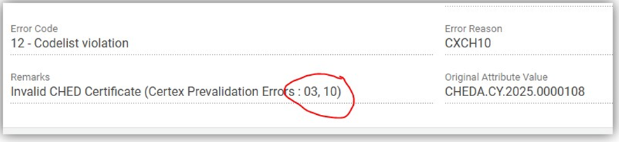
Ερμηνεία λαθών από εξωτερικούς χρήστες
01 – Base for Extract (used for COI certificate only)
02 – PCA Document Used (used for COI certificate only)
03 – CN Codes Mismatch
04 – Inappropriate Status
05 – Quantities Insufficient
06 – Write-off for this MRN and PCA Document ID exists
07 – Line Numbers Mismatch
08 – Country of Destination Mismatch
09 - Licence Holder Mismatch
10 - Measurement unit mismatch
11 – Quantities cannot be validated
12 – Registration ID incompliance
13 – No EORI matches this account
14 - No account matches this EORI.
15- Inconsistence in CO2e value

Slide 15
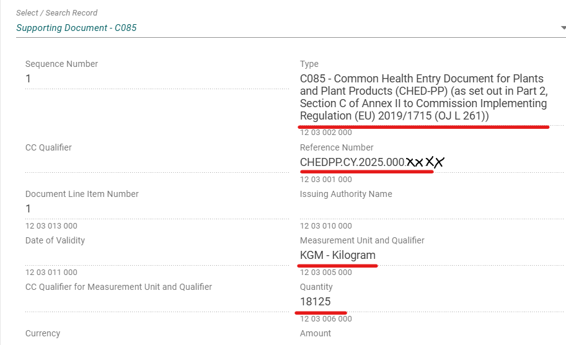
Παράδειγμα με CHED-PP (C085):
ΤRACES: CHED-PP: Κοινό υγειονομικό έγγραφο εισόδου για φυτά και φυτικά προϊόντα
✅ CHEDPP.CY.2025.000ΧΧΧΧ
✅ Δηλώθηκε ένα είδος με ΔΚ 44014100
✅ Καθαρό βάρος: 18,125 KG
✅ Χώρα καταγωγής: Egypt
✅Στάδιο: VALIDATED
AIS: Ομάδα δεδομένων Supporting Document:
✅ Είδος: C085 (για το CHED-PP)
✅Αριθμός αναφοράς: Αριθμός CHED-PP
✅Μονάδα Μέτρησης (measurement unit
and qualifier): Συμπληρώνεται η μονάδα
μέτρησης, στο παράδειγμα: KGM
✅Ποσότητα: Συμπληρώνεται το καθαρό βάρος: 18,125

Slide 16
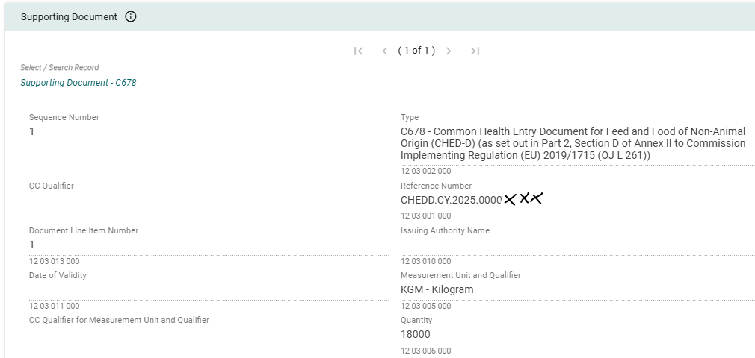
Παράδειγμα με CHED-D (C678):
ΤRACES: CHED-PP: Κοινό υγειονομικό έγγραφο εισόδου για ζωοτροφές και τρόφιμα μη ζωικής προέλευσης
✅ CHEDD.CY.2025.0000ΧΧΧ
✅ Ένα είδος ΔΚ 12074090
✅ Καθαρό βάρος: 18,000 KGM
✅ Χώρα καταγωγής: Nigeria
✅Στάδιο πιστοποιητικού: VALIDATED
AIS: Ομάδα δεδομένων Supporting Document:
✅Είδος (type): C678 (για το CHED-D)
✅Αριθμός αναφοράς (reference number): Αριθμός CHED-D
✅Μονάδα Μέτρησης (measurement unit
and qualifier): Συμπληρώνεται η μονάδα
μέτρησης, στο παράδειγμα: KGM
✅Ποσότητα: Συμπληρώνεται το καθαρό βάρος: 18,000

Slide 17
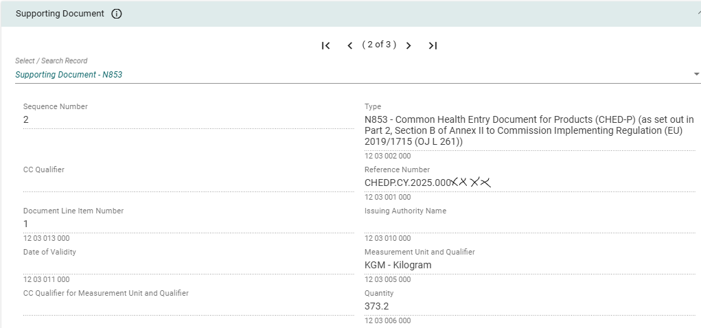
Παράδειγμα με CHED-P (N853):
ΤRACES: CHED-P:Κοινό υγειονομικό έγγραφο εισόδου για προϊόντα
✅ CHEDP.CY.2025.000ΧΧΧX
✅ Ένα είδος με ΔΚ 03028990
✅ Καθαρό βάρος: 373,2 KGM
✅ Χώρα καταγωγής: Σενεγάλη
✅ Κωδικός διαδικασίας: 4000
✅Στάδιο πιστοποιητικού: VALIDATED
AIS: Ομάδα δεδομένων Supporting Document:
✅Είδος (type): C678 (για το CHED-P)
✅Αριθμός αναφοράς (reference number): Αριθμός CHED-P
✅Μονάδα Μέτρησης (measurement unit and qualifier): Συμπληρώνεται η μονάδα μέτρησης, στο παράδειγμα: KGM
✅Ποσότητα: Συμπληρώνεται το καθαρό βάρος: 373,2

Slide 18
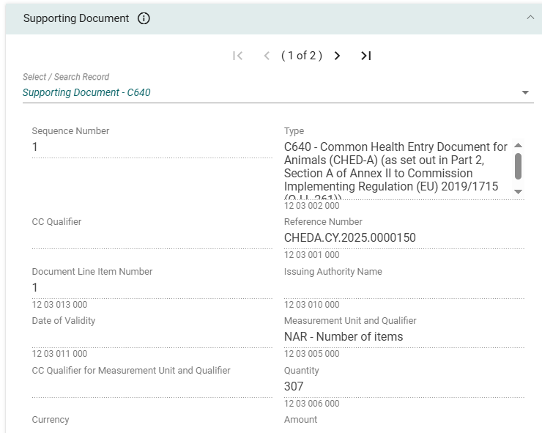
Παράδειγμα με CHED- A(C640):
ΤRACES: CHED-A: Κοινό υγειονομικό έγγραφο εισόδου για ζώα
✅ CHEDA.CY.2025.0000ΧΧΧ
✅ Δύο είδη με ΔΚ 0301110000 (ζωντανά ψάρια)
✅ Καθαρό βάρος: 20kg
✅ Δεν απαιτούνται οι συμπληρωματικές μονάδες
✅ Χώρα καταγωγής: Thailand
✅Στάδιο πιστοποιητικού: VALIDATED
AIS: Ομάδα δεδομένων Supporting Document:
✅Είδος (type): C640 (για το CHED-A)
✅Αριθμός αναφοράς (reference number): Αριθμός CHEDA
✅Μονάδα Μέτρησης (measurement unit
and qualifier): Συμπληρώνεται η μονάδα
μέτρησης, στο παράδειγμα: NAR (προαιρετικά)
✅Ποσότητα: Συμπληρώνονται τα τεμάχια: 307 (προαιρετικά)

Slide 19
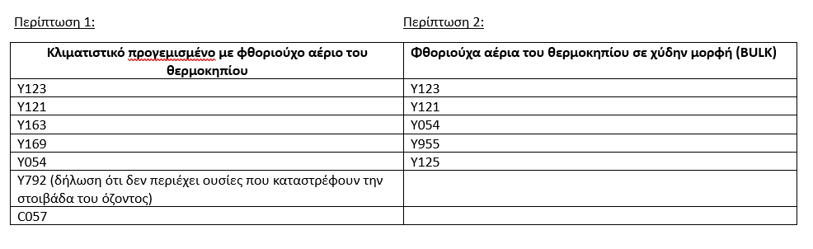
Παράδειγμα με FGAS -1 Δύο περιπτώσεις

Slide 20
Παράδειγμα με FGAS-2:
Δεδομένα διασάφησης:
✅ Commodity code: 8415109010 – Air conditioning split unit, pre-charged with hydrofluorocarbons (HFCs)
✅Μικτό βάρος (gross mass): 210kg Καθαρό βάρος (net mass) :180kg
✅ Συμπληρωματικές μονάδες (supplementary units): 0.00311
✅ Κωδικός διαδικασίας (procedure code): 4071ξ
AIS: Ομάδα δεδομένων Supporting Document:
✅Είδος: C057 - Copy of the declaration of conformity - Option A (Article 1.2 and in the Annex of Reg. 2016/879)
✅Αριθμός αναφοράς: DEL-MI07-DEQT-2024-000xxxxx
✅Μονάδα Μέτρησης: Συμπληρώνεται η μονάδα μέτρησης: TCE - Tonne of CO₂ equivalent of hydrofluorocarbons (HFCs)
✅Ποσότητα Συμπληρώνεται το καθαρό βάρος: 0.00311

Slide 21
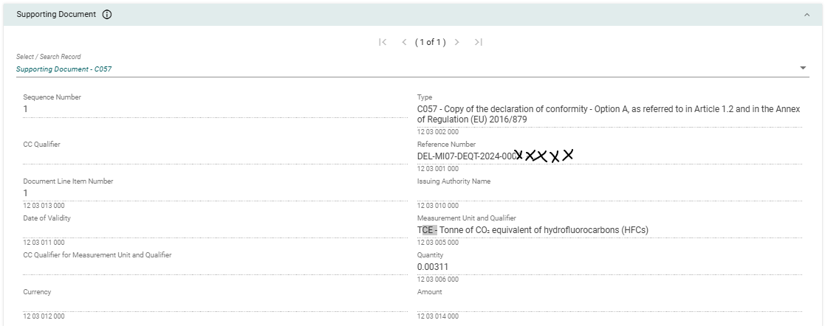
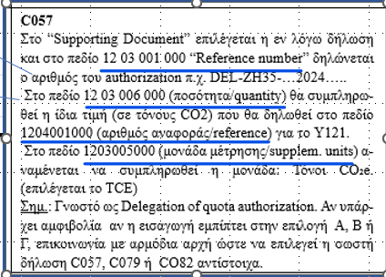
Παράδειγμα με FGAS-Supporting Document-3:

Slide 22
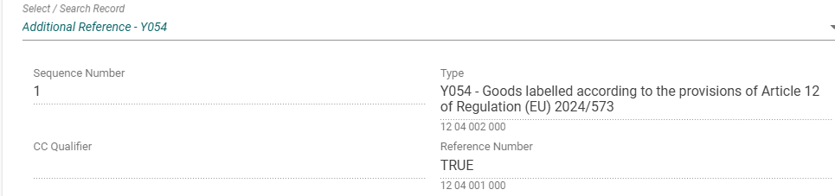
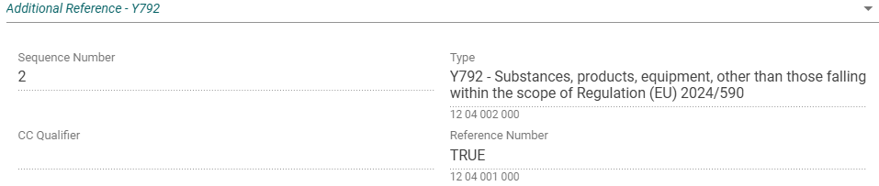
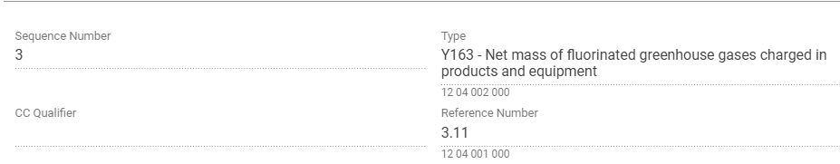
Παράδειγμα με FGAS-Additional Reference-4:
Υ054 Η ορθότητα της δήλωσης μπορεί να διαπιστωθεί κατά την διενέργεια φυσικού ελέγχου από το Τμήμα Τελωνείων σε συνεννόηση με το Τμήμα Περιβάλλοντος
Y792 Δήλωση ότι δεν περιέχει ουσίες που καταστρέφουν την στοιβάδα του όζοντος
Y163 Στο “Additional Reference” στο πεδίο 1204002000 επιλέγεται η εν λόγω δήλωση και στο πεδίο 1204001000 “Reference Number” συμπληρώνεται η καθαρή μάζα του φθοριούχου αερίου που περιέχεται στα αγαθά σε κιλά.

Slide 23
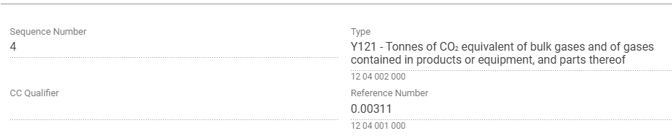
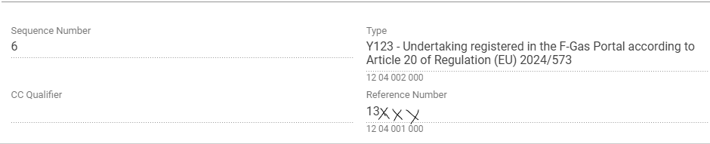
Παράδειγμα με FGAS-Additional Reference-5:
Υ121 Στο “Additional Reference” στο πεδίο 12 04 002 000 επιλέγεται η εν λόγω δήλωση και στο πεδίο 1204001000 «Reference Number” συμπληρώνονται οι συνολικοί τόνοι CO2 που αφορούν μια εισαγωγή. Στο “Goods Measure” στο πεδίο 18 01 001 000 (καθαρή μάζα/net mass) συμπληρώνεται η καθαρή μάζα των αγαθών (σε κιλά). Στο “Supplementary units” (όταν απαιτείται σύμφωνα με το TARIC) δηλώνονται στο πεδίο 1802001000 συνολική ποσότητα του φθοριούχου αερίου που αφορά την εισαγωγή σε ισοδύναμο CO2. Αυτό όταν το TARIC καθορίζει ως μονάδα μέτρησης τόνους ισοδύναμου CO2. Η τιμή που δηλώνεται στο πεδίο 1802001 000 (συμπληρωματικές μονάδες) πρέπει να είναι η ίδια με την τιμή που δηλώνεται στο πεδίο 1204001000 (αριθμός αναφοράς/reference number) για το Y121.
Υ123 Στο “Additional reference” στο πεδίο 12 04 002 000 επιλέγεται η εν λόγω δήλωση και στο πεδίο 1204000000 συμπληρώνεται ο αριθμός εγγραφής του οικονομικού φορέα στην πύλη FGAS π.χ. 123456. ΠΡΟΣΟΧΗ: η εισαγωγή των εμπορευμάτων θα πρέπει να συνάδει με το είδος της επιχειρηματικής δραστηριότητας (εξοπλισμός, αέριο χύδην, παραγωγός) όπως είναι καταχωρημένο στη πύλη FGAS. στην πύλη FGAS θα πρέπει να είναι σωστά συμπληρωμένα τα στοιχεία του εισαγωγέα ώστε να συμφωνούν με τα αντίστοιχα στην διασάφηση (EORI, όνομα, κ.α.)

Slide 24
ΤΕΛΟΣ

